Slide 1
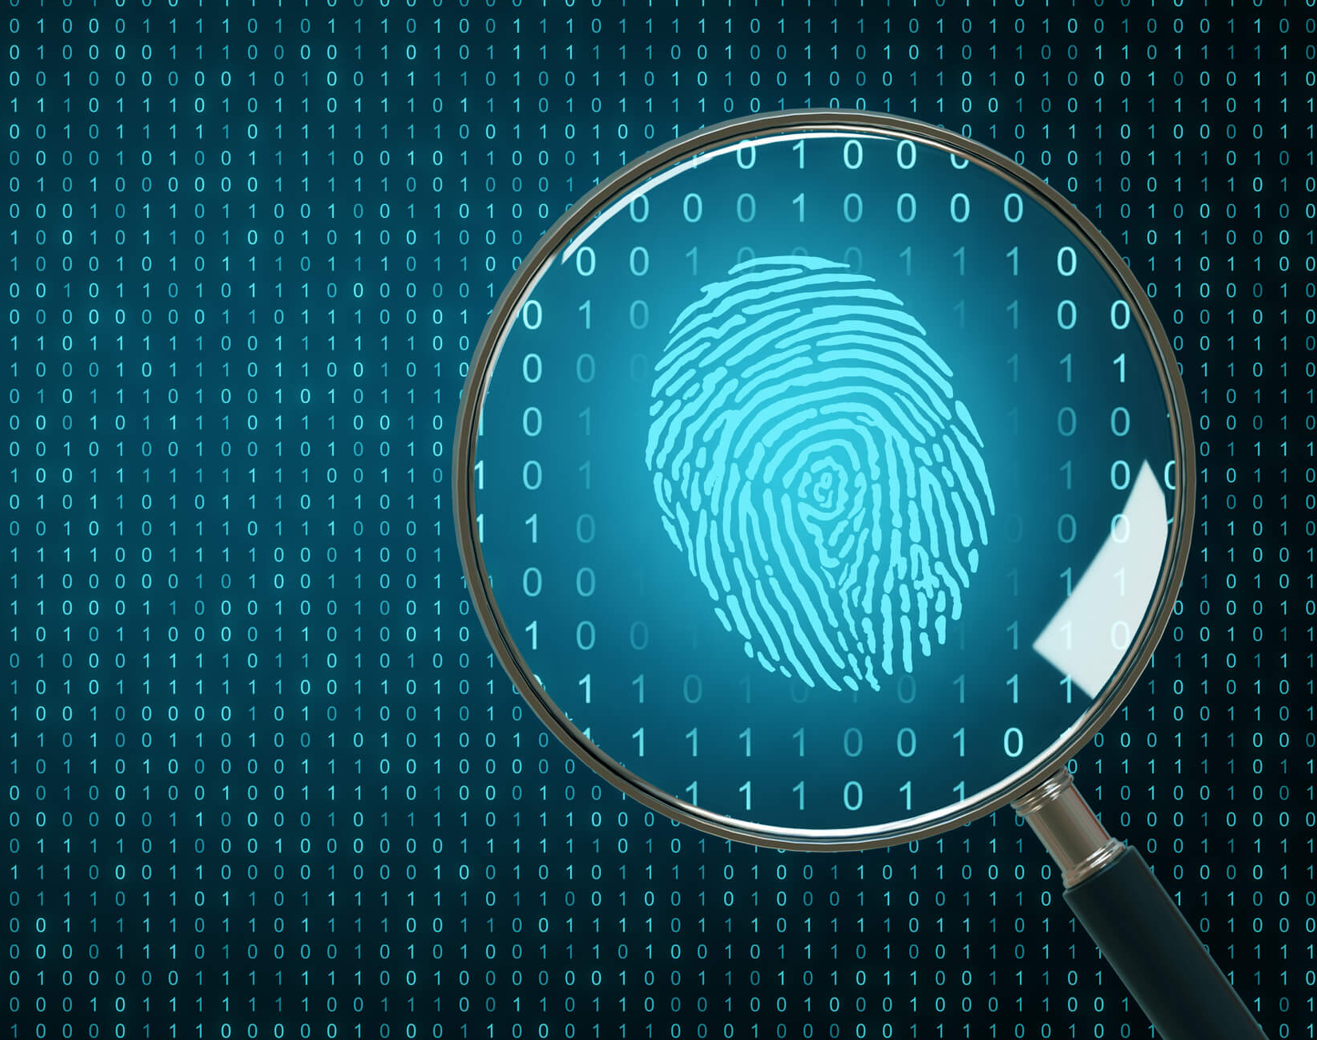
Il ruolo della Privacy nella Digital Forensics
Corso di Digital Forensics 2019/2020
Prof. Raffaele Pizzolante
Approccio pratico al problema con un’analisi forense di un Google Home Mini
Luca Izzo 0522500716

Slide 2
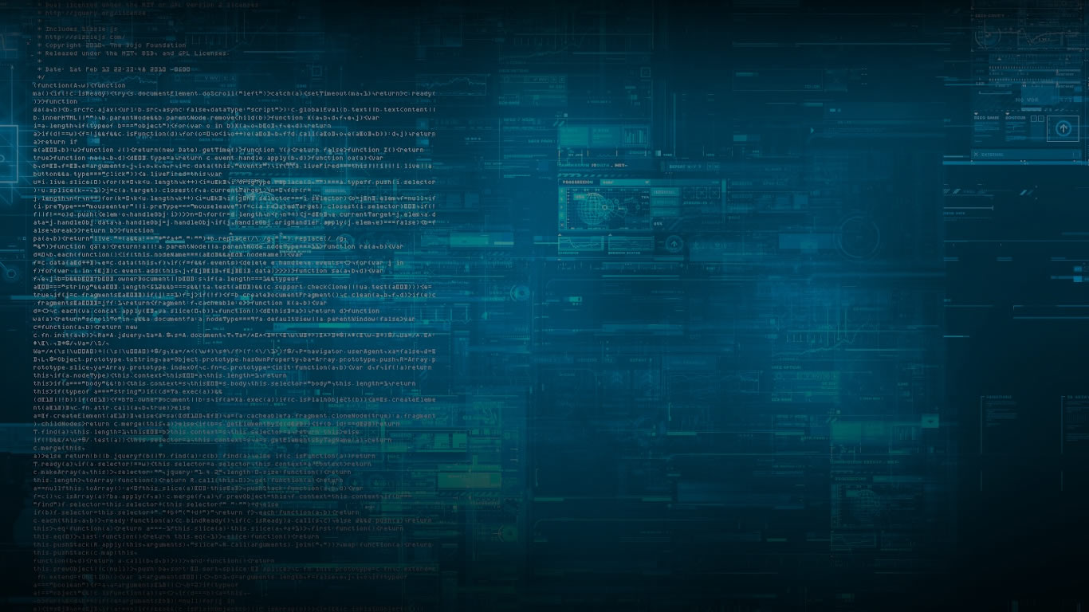

TAVOLA DEI CONTENUTI
Digital Forensics || Privacy
Digital Forensics
Digital Privacy
Privacy & Digital Forensics
IoT Forensics: GHM
Conclusioni

Slide 3
Digital Forensics || Privacy

Slide 4
Digital Forensics
Privacy
La Digital Forensics ha lo scopo di acquisire e analizzare i dati rilevanti dai dispositivi nell'ambito delle indagini forensi digitali, a seguito di una serie di procedure per conformarsi alle procedure legali
La privacy può essere definita come il desiderio delle persone di decidere autonomamente quando, come e in che misura le loro informazioni personali sono condivise con gli altri.

Slide 5
Introduzione
Le indagini forensi digitali vengono generalmente eseguite dopo aver sequestrato i dispositivi da indagati indagati o terze parti, che di conseguenza perdono il controllo sui dati a cui accede l'investigatore.
Inoltre, gli strumenti forensi digitali possono:
Recuperare informazioni eliminate «apparentemente» dai dispositivi digitali
Correlare informazioni provenienti da diverse fonti
Tuttavia, anche quando le indagini digitali sono condotte da professionisti responsabili, i dati raccolti da dispositivi personali possono provocare terribili invasioni della privacy individuale.

Slide 6
Introduzione
La Digital Forensics risale agli anni '70 quando due esperti informatici furono in grado di recuperare un file di un database altamente frammentato che era stato erroneamente cancellato da un sistema informatico.

Slide 7
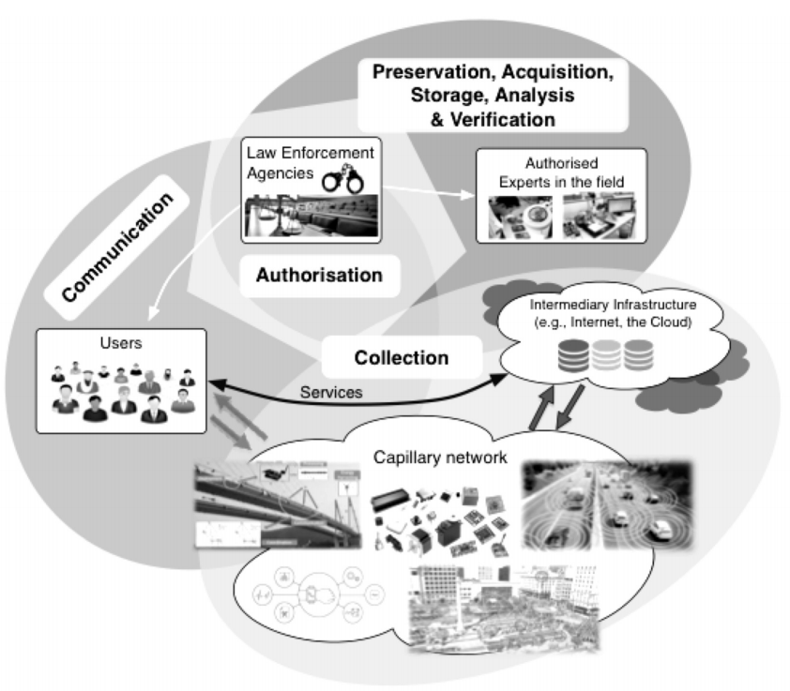
Introduzione
Nell'attuale quadro della Digital Forensics , gli utenti, i loro dispositivi e l'infrastruttura di comunicazione sono fortemente correlati tra loro, più che mai, dando vita ad
un ecosistema estremamente complesso
Data la sovrabbondanza di dispositivi digitali e la quantità di informazioni archiviate al loro interno, le indagini digitali per il rispetto della privacy sono state riconosciute tra le principali sfide che la Digital Forensics dovrà superare nel prossimo futuro.
Durante le indagini digitali:
Solo una piccola parte di questi dati è rilevante per l'indagine.
Dati personali irrilevanti per l'indagine possono essere esposti.
Può essere violata la privacy di terzi (TPPB)

Slide 8
Introduzione
Alcune soluzioni sono state ideate per prevenire la violazione della privacy degli utenti durante le indagini digitali, proteggendo così sia gli utenti che gli investigatori dall'accusa di invasioni della privacy.
Sfortunatamente la privacy relativa alle indagini digitali è ancora agli inizi e bisognerà lavorarci molto. In effetti, gli strumenti e le metodologie attuali sono per lo più ignari di questo problema e non forniscono alcun supporto per affrontare le questioni relative alla privacy.

Slide 9
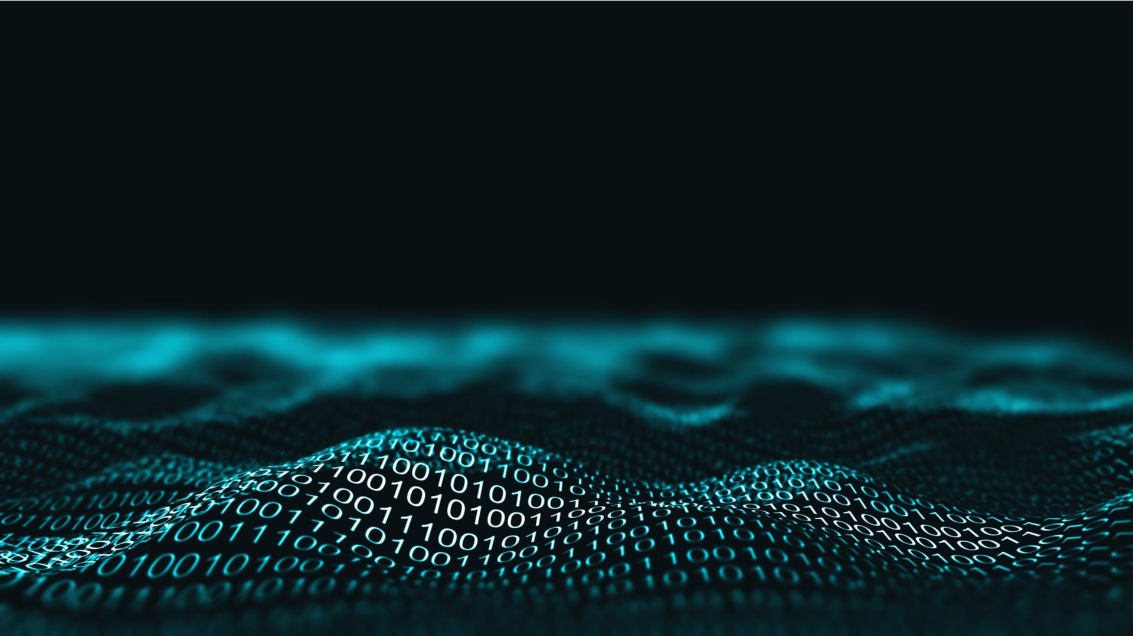

Digital Forensics

Slide 10
Digital Forensics
Prima dell'esplosione di Internet e della diffusa adozione dei social network, l'ecosistema della Digital Forensics era limitato ai personal computer sequestrati dalle forze dell'ordine nel contesto delle indagini digitali.
La mancanza di meccanismi di sicurezza ha permesso di recuperare e analizzare una grande quantità di informazioni.
Pertanto, le azioni più tipiche della Digital forensics sono state
Recupero dei dati con garanzie di non ripudio
Analisi di artefatti digitali per casi di frode o violazione del copyright

Slide 11
Digital Forensics
La Digital forensics può anche aiutare a determinare una sequenza temporale degli eventi vericatesi in un intero sistema per comprendere meglio la casistica o le motivazioni di un attaccante e quindi aiutare a prevenire attacchi futuri.
I Professionisti Forensi, infatti, hanno a disposizione diversi strumenti come:
applicazioni software volte a condurre indagini digitali per scopi generici
applicazioni specifiche di un determinato dominio
ambienti preconfigurati con strumenti disponibili per condurre indagini digitali
L'insieme di strumenti da utilizzare sarà determinato dal tipo di indagine (pubblica o privata / amministrativa) e dai requisiti specifici del contesto analizzato (dispositivi, volatilità, ecc.).

Slide 12
Digital Forensics
Tutta questa conoscenza richiede una formazione specifica sull'uso di metodologie e strumenti che non è sempre facile o possibile da fornire.
Il volume di dati e dispositivi sensibili all'analisi è in continua crescita, ciò ha portato anche alla specializzazione di alcune aree nel campo della Digital Forensics a causa dell'emergere di dati da nuovi contesti.
Questi includono, tra l'altro, il Cloud e l'Internet of Things (IoT), che a loro volta hanno portato rispettivamente a Cloud e IoT-Forensics.

Slide 13
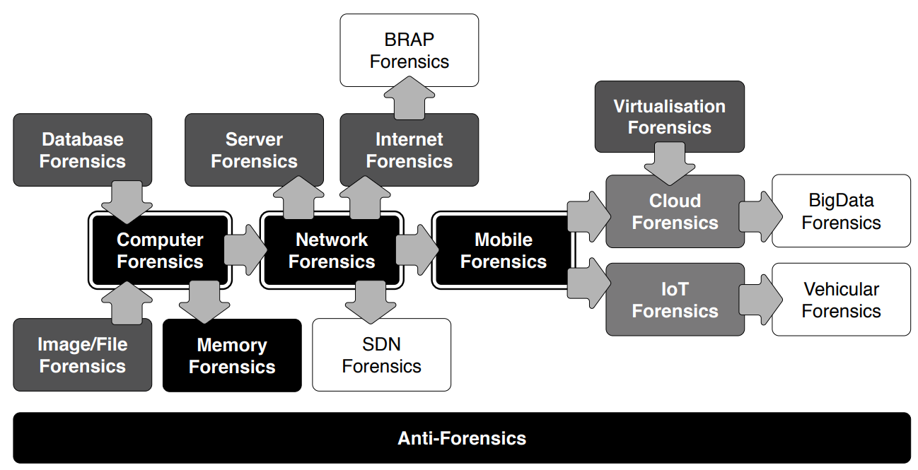
Evoluzione della Digital Forensics
L'evoluzione della scienza forense è stata motivata da cambiamenti contestuali. Mentre molti ricercatori considerano la scienza forense e l’informatica forense come termini equivalenti, la seconda è solo una parte della prima; quando i nuovi dispositivi e tecnologie appaiono e diventano più complessi, è più difficile coprire tutti i diversi aspetti della disciplina.
La Figura mostra aree specifiche che possono essere raggruppate sotto il termine di Digital Forensics.

Slide 14
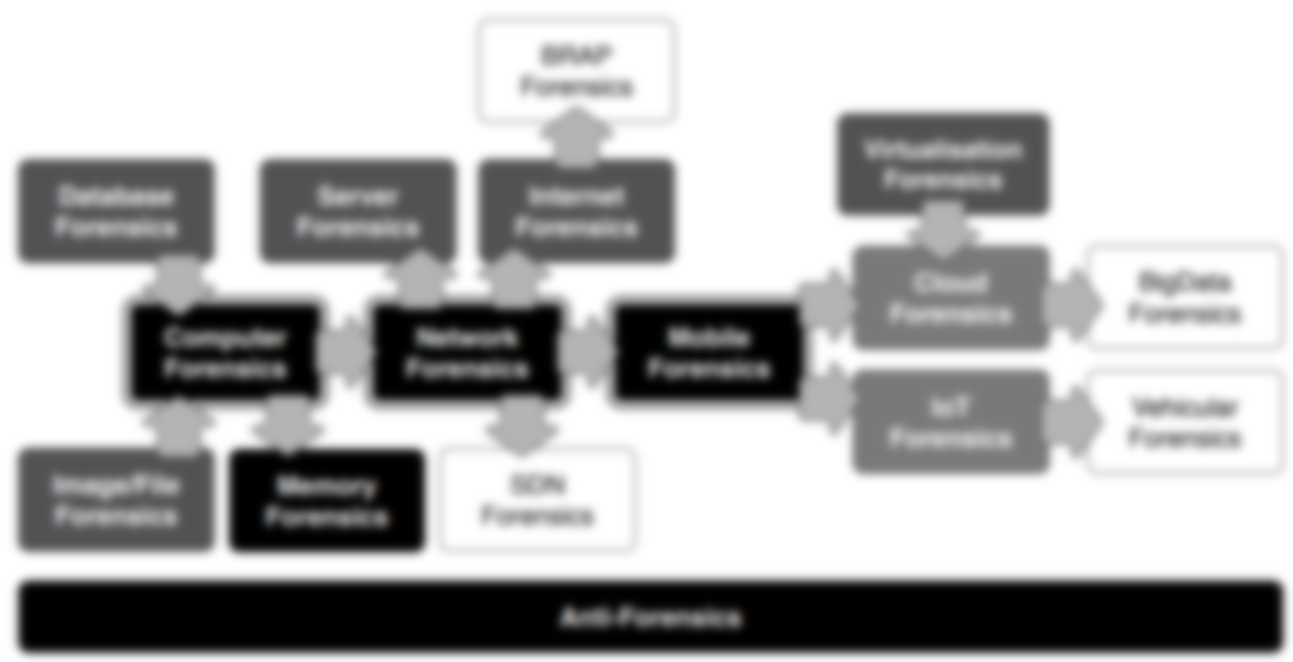
Evoluzione della Digital Forensics
L’ Informatica forense ha origine nell'analisi delle prove che sono in forma digitale, tipicamente presenti in un computer. Ciò significa che non è necessario essere un esperto per eseguire alcune delle operazioni di base considerate di natura forense, come l'applicazione di tecniche per identificare le modifiche in immagini o file.
Ciò solleva alcune domande:
Cosa rende l’informatica forense una disciplina?
Quando è possibile considerare una certa disciplina "X-Forensics" matura?

Slide 15
Evoluzione della Digital Forensics
In primo luogo, a differenza della image/file forensics or database forensics, l’Informatica forense raggruppa l'intero contesto di un computer ed è un termine ampiamente utilizzato da un gruppo di esperti che hanno definito il problema in libri e standard. Inoltre, la materializzazione di una nuova disciplina include in genere altre discipline esistenti (ora sotto-discipline).

Slide 16
Evoluzione della Digital Forensics
Ad esempio, la memory forensics può essere considerata come parte della Computer forensics poiché, dopo tutto, c'è memoria all'interno di un computer.
Tuttavia, la memory forensics deve essere considerata come una disciplina indipendente, infatti, può essere applicata ad altri dispositivi e non solo ai computer, ad esempio i dispositivi mobili.

Slide 17
Evoluzione della Digital Forensics
Allo stesso modo, la network forensics ha iniziato ad essere valutata a causa di intrusioni e attacchi a sistemi informatici che hanno causato gravi danni negli anni '80.
Oggi esiste una vasta gamma di strumenti e tecniche per acquisire e analizzare il traffico di rete, nonché artefatti e prove digitali generati dalle comunicazioni di rete.

Slide 18
Evoluzione della Digital Forensics
La figura illustra l'evoluzione della Digital Forensics in relazione a discipline consolidate con altre sotto-discipline, o quelle emergenti che sono definite in modo accettabile.
In particolare, la mobile forensics è molto diversa dalla network forensics o dalla memory forensics.
Stanno emergendo nuove discipline forensi, come IoT-forensics, anche perché sono in fase di sviluppo nuovi tipi di dispositivi.
Pertanto, sono necessari nuovi strumenti per conservare e archiviare prove digitali in questi nuovi contesti

Slide 19
Evoluzione della Digital Forensics
È importante sottolineare che, a differenza della informatica forense, le nuove aree emergenti stanno analizzando la privacy come un requisito fin dall'inizio.
Questo è un chiaro esempio di come l'attuale contesto sociale stia cambiando la Digital Forensics, incorporando la privacy come requisito delle nuove aree della Digital Forensics.

Slide 20
I Principi della Digital Forensics
Le indagini digitali vengono condotte seguendo una serie di metodologie e processi ben definiti accettati da un'ampia comunità di esperti del settore.
Sebbene esistano varie metodologie che coprono contesti diversi, tutte rispettano un insieme di principi di base:
INTEGRITA’
COMPETENZA
DISPONIBILITA’
ACCORDO
RESPONSABILITA’
RIPETITIVITA’

Slide 21
Digital Forensics Standards
È stata sviluppata una serie di standard internazionali per definire le linee guida per la gestione delle prove digitali e dei processi di digital forensics. Un esempio è lo standard ISO / IEC 27037: 2012, che fornisce linee guida per quattro processi di base nella gestione delle prove digitali:
Successivamente, si presume che le prove digitali saranno analizzate in laboratorio. Precisamente, lo standard ISO / IEC 27042: 2015 descrive i passaggi per:
Identificazione
Raccolta
Acquisizione
Conservazione
Indagine
Analisi
Interpretazione
Reportistica

Slide 22
Digital Forensics Standards
Inoltre, vengono forniti altri aspetti importanti, come i modelli analitici da prendere in considerazione, e i meccanismi e le tecniche per dimostrare la competenza e la conoscenza.
È importante sottolineare che, a seconda del modello o della metodologia scelta per condurre l'indagine digitale, vengono prese in considerazione più o meno fasi / processi.
Tuttavia, vengono generalmente considerate sei fasi:
Pianificazione
Identificazione
Raccolta
Conservazione
Esame
Analisi e Report

Slide 23


Digital Forensics Standards
Inoltre, vengono forniti altri aspetti importanti, come i modelli analitici da prendere in considerazione, e i meccanismi e le tecniche per dimostrare la competenza e la conoscenza.
È importante sottolineare che, a seconda del modello o della metodologia scelta per condurre l'indagine digitale, vengono prese in considerazione più o meno fasi / processi.
Tuttavia, vengono generalmente considerate sei fasi:
Il comitato tecnico (TC) ISO / PC 308 (creato nel 2016) sta attualmente lavorando alla standardizzazione di quella che viene definita catena di custodia (CoC).
Questo è un termine applicato oltre la gestione delle prove digitali. In parole dell'ISO / PC 308 TC,
“una catena di custodia è una successione di responsabilità per i processi mentre un prodotto si muove attraverso ogni fase della catena di approvvigionamento. Ogni fornitore deve implementare e documentare una serie di misure affinché la catena di custodia funzioni”
L'obiettivo è garantire la tracciabilità e l'integrità del prodotto, che nel contesto della scientifica forense è la prova digitale. Se l'integrità e l'autenticità delle prove digitali vengono messe in discussione, l'intera indagine digitale può essere resa inutile.
Pianificazione
Identificazione
Raccolta
Conservazione
Esame
Analisi e Report

Slide 24
Digital Forensics Challenges
Le sfide della Digital forensics si sono evolute nel corso degli anni. La storia della scienza forense digitale può essere divisa in tre fasi, il che aiuta a comprendere l'evoluzione delle sfide in questo campo.
Durante la prima fase, tra gli anni '70 e '90, i professionisti della digital forensics hanno lavorato con i LEA "su una base ad hoc, caso per caso" e la necessità di eseguire analisi forensi digitali era piuttosto limitata, poiché la capacità dei dischi era minima, gli utenti salvavano meno dati e stampavano di più.

Slide 25
Digital Forensics Challenges
Le sfide della Digital forensics si sono evolute nel corso degli anni. La storia della scienza forense digitale può essere divisa in tre fasi, il che aiuta a comprendere l'evoluzione delle sfide in questo campo.
Nella seconda fase, 1999-2007, indicata come "l'età d'oro", più fornitori hanno iniziato a sviluppare specifici strumenti forensi digitali che richiedevano una formazione relativamente limitata, consentivano di recuperare i file o di analizzare i messaggi di posta elettronica. Fu allora che nacquero nuove discipline come Network e Memory Forensics per rispondere ad alcune sfide specifiche Inoltre, fu durante il periodo d'oro quando la ricerca nel campo della Digital Forensics ebbe una rapida crescita e iniziò la professionalizzazione del settore.
Durante la prima fase, tra gli anni '70 e '90, i professionisti della digital forensics hanno lavorato con i LEA "su una base ad hoc, caso per caso" e la necessità di eseguire analisi forensi digitali era piuttosto limitata, poiché la capacità dei dischi era minima, gli utenti salvavano meno dati e stampavano di più.

Slide 26
Digital Forensics Challenges
Le sfide della Digital forensics si sono evolute nel corso degli anni. La storia della scienza forense digitale può essere divisa in tre fasi, il che aiuta a comprendere l'evoluzione delle sfide in questo campo.
Nella seconda fase, 1999-2007, indicata come "l'età d'oro", più fornitori hanno iniziato a sviluppare specifici strumenti forensi digitali che richiedevano una formazione relativamente limitata, consentivano di recuperare i file o di analizzare i messaggi di posta elettronica. Fu allora che nacquero nuove discipline come Network e Memory Forensics per rispondere ad alcune sfide specifiche Inoltre, fu durante il periodo d'oro quando la ricerca nel campo della Digital Forensics ebbe una rapida crescita e iniziò la professionalizzazione del settore.
Durante la prima fase, tra gli anni '70 e '90, i professionisti della digital forensics hanno lavorato con i LEA "su una base ad hoc, caso per caso" e la necessità di eseguire analisi forensi digitali era piuttosto limitata, poiché la capacità dei dischi era minima, gli utenti salvavano meno dati e stampavano di più.
La terza fase va considerata dal 2007 al 2010, ma le caratteristiche ambientali e le sfide della Digital Forensics sono sostanzialmente le stesse di oggi.

Slide 27

Digital Forensics Challenges
Caratteristica | Sfida per la Digital Forsensics
Dimensione crescente di dispositivi di archiviazione | Tempo insufficiente per creare un'immagine forense o per elaborare i dati
Prevalenza della memoria flash integrata e proliferazione delle interfacce HW | I dispositivi di archiviazione non possono più essere facilmente rimossi o ripresi. L'archiviazione integrata viene abitualmente ignorata durante le indagini forensi (ad es. Memoria persistente all'interno delle GPU)
Proliferazione di sistemi operativi e formati di file | Aumentare i requisiti, la complessità e il costo degli strumenti forensi digitali
Più dispositivi in ​​un unico caso | È necessaria la correlazione delle prove digitali
Crittografia pervasiva | Ostacola o evita il trattamento dei dati
Cloud per elaborazione e archiviazione remote | Complica l'identificazione e l'acquisizione di prove digitali. Rende impossibile eseguire metodologie forensi di base per la conservazione e l'isolamento dei dati
Malware non scritto in archivi persistenti e in grado di utilizzare tecniche anti-forensi | Necessità di strumenti forensi per la RAM che sono più difficili da creare rispetto agli strumenti su disco e ai nuovi sistemi per catturare il malware per un'analisi approfondita
Legge e privacy | Limita la portata delle indagini forensi
Le sfide della Digital forensics si sono evolute nel corso degli anni. La storia della scienza forense digitale può essere divisa in tre fasi, il che aiuta a comprendere l'evoluzione delle sfide in questo campo.
Nella seconda fase, 1999-2007, indicata come "l'età d'oro", più fornitori hanno iniziato a sviluppare specifici strumenti forensi digitali che richiedevano una formazione relativamente limitata, consentivano di recuperare i file o di analizzare i messaggi di posta elettronica. Fu allora che nacquero nuove discipline come Network e Memory Forensics per rispondere ad alcune sfide specifiche Inoltre, fu durante il periodo d'oro quando la ricerca nel campo della Digital Forensics ebbe una rapida crescita e iniziò la professionalizzazione del settore.
Durante la prima fase, tra gli anni '70 e '90, i professionisti della digital forensics hanno lavorato con i LEA "su una base ad hoc, caso per caso" e la necessità di eseguire analisi forensi digitali era piuttosto limitata, poiché la capacità dei dischi era minima, gli utenti salvavano meno dati e stampavano di più.
La terza fase va considerata dal 2007 al 2010, ma le caratteristiche ambientali e le sfide della Digital Forensics sono sostanzialmente le stesse di oggi.

Slide 28
Digital Forensics Challenges
È importante sottolineare che, indipendentemente dal chiaro valore delle sfide tecniche, le sfide motivate dai cambiamenti sociali (ad esempio, la necessità della privacy) di solito non sono così importanti nella letteratura e, tuttavia, svolgono un ruolo cruciale. Ad esempio, una delle maggiori sfide è rendere comprensibili le nuove aree e i nuovi metodi ad un pubblico inesperto del settore e che è sempre più coinvolto nell'indagine digitale. In particolare, la privacy è una delle principali preoccupazioni della Digital Forensics, poiché:
gli strumenti della Digital forensics saranno sempre più proattivi; l'inferenza delle informazioni dell'utente sarà fondamentale per accelerare il trattamento dei dati
gli strumenti per la privacy, in termini generali, influenzano l'acquisizione e l'analisi delle prove digitali, in molti casi considerati meccanismi anti-forensi.

Slide 29
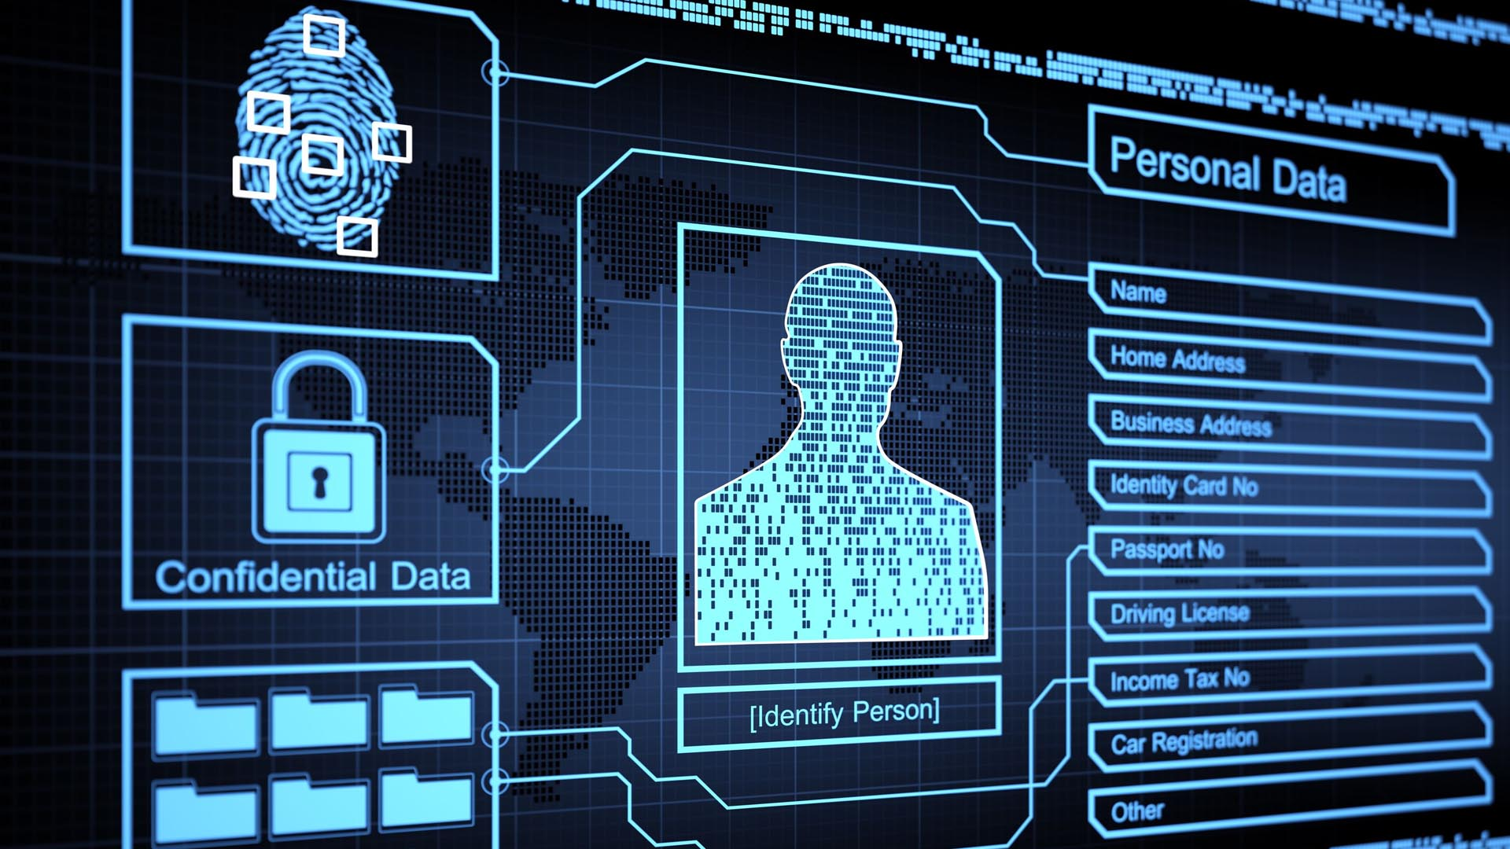
DIGITAL PRIVACY

Slide 30
Digital Privacy
Il concetto di Privacy è difficile da spiegare. Ci sono state molte definizioni nel corso della storia, ognuna delle quali considera diversi aspetti e prospettive di questo concetto contorto. Ad esempio, una definizione ampiamente utilizzata di privacy fu formulata alla fine del 19 ° secolo da Warren e Brandeis, che la descrissero come
"il diritto di essere lasciati in pace".

Slide 31
Digital Privacy
Il concetto di Privacy è difficile da spiegare. Ci sono state molte definizioni nel corso della storia, ognuna delle quali considera diversi aspetti e prospettive di questo concetto contorto. Ad esempio, una definizione ampiamente utilizzata di privacy fu formulata alla fine del 19 ° secolo da Warren e Brandeis, che la descrissero come
"il diritto di essere lasciati in pace".
Tuttavia, questa definizione di privacy copre solo una singola dimensione del termine e molti altri giuristi, studiosi, filosofi e sociologi hanno preso in considerazione e introdotto nuovi aspetti che ne ampliano la portata.
Uno dei problemi principali nel raggiungere una definizione soddisfacente di privacy è il fatto che si tratta di un termine molto soggettivo.

Slide 32
Digital Privacy
Il concetto di Privacy è difficile da spiegare. Ci sono state molte definizioni nel corso della storia, ognuna delle quali considera diversi aspetti e prospettive di questo concetto contorto. Ad esempio, una definizione ampiamente utilizzata di privacy fu formulata alla fine del 19 ° secolo da Warren e Brandeis, che la descrissero come
"il diritto di essere lasciati in pace".
Tuttavia, questa definizione di privacy copre solo una singola dimensione del termine e molti altri giuristi, studiosi, filosofi e sociologi hanno preso in considerazione e introdotto nuovi aspetti che ne ampliano la portata.
Uno dei problemi principali nel raggiungere una definizione soddisfacente di privacy è il fatto che si tratta di un termine molto soggettivo.
La privacy ha a che fare con i desideri e le aspettative delle persone. Inoltre, i desideri e le aspettative si evolvono e cambiano nel tempo, sebbene siano fortemente condizionati dalla situazione passata e attuale.

Slide 33
Digital Privacy
Il concetto di Privacy è difficile da spiegare. Ci sono state molte definizioni nel corso della storia, ognuna delle quali considera diversi aspetti e prospettive di questo concetto contorto. Ad esempio, una definizione ampiamente utilizzata di privacy fu formulata alla fine del 19 ° secolo da Warren e Brandeis, che la descrissero come
"il diritto di essere lasciati in pace".
Tuttavia, questa definizione di privacy copre solo una singola dimensione del termine e molti altri giuristi, studiosi, filosofi e sociologi hanno preso in considerazione e introdotto nuovi aspetti che ne ampliano la portata.
Uno dei problemi principali nel raggiungere una definizione soddisfacente di privacy è il fatto che si tratta di un termine molto soggettivo.
La privacy ha a che fare con i desideri e le aspettative delle persone. Inoltre, i desideri e le aspettative si evolvono e cambiano nel tempo, sebbene siano fortemente condizionati dalla situazione passata e attuale.

Slide 34
Digital Privacy
Il concetto di Privacy è difficile da spiegare. Ci sono state molte definizioni nel corso della storia, ognuna delle quali considera diversi aspetti e prospettive di questo concetto contorto. Ad esempio, una definizione ampiamente utilizzata di privacy fu formulata alla fine del 19 ° secolo da Warren e Brandeis, che la descrissero come
"il diritto di essere lasciati in pace".
Tuttavia, questa definizione di privacy copre solo una singola dimensione del termine e molti altri giuristi, studiosi, filosofi e sociologi hanno preso in considerazione e introdotto nuovi aspetti che ne ampliano la portata.
Uno dei problemi principali nel raggiungere una definizione soddisfacente di privacy è il fatto che si tratta di un termine molto soggettivo.
La privacy ha a che fare con i desideri e le aspettative delle persone. Inoltre, i desideri e le aspettative si evolvono e cambiano nel tempo, sebbene siano fortemente condizionati dalla situazione passata e attuale.
Le persone devono sentirsi in controllo di quali informazioni personali sono note agli altri e vogliono avere la capacità di decidere quante informazioni e in quali circostanze renderle tali.

Slide 35
Digital Privacy
Questi argomenti portano a un'altra definizione ampiamente accettata di privacy di Westin, che la descrive come
" il desiderio di determinare in quali circostanze e in che misura le informazioni personali sono esposte ad altre entità "

Slide 36
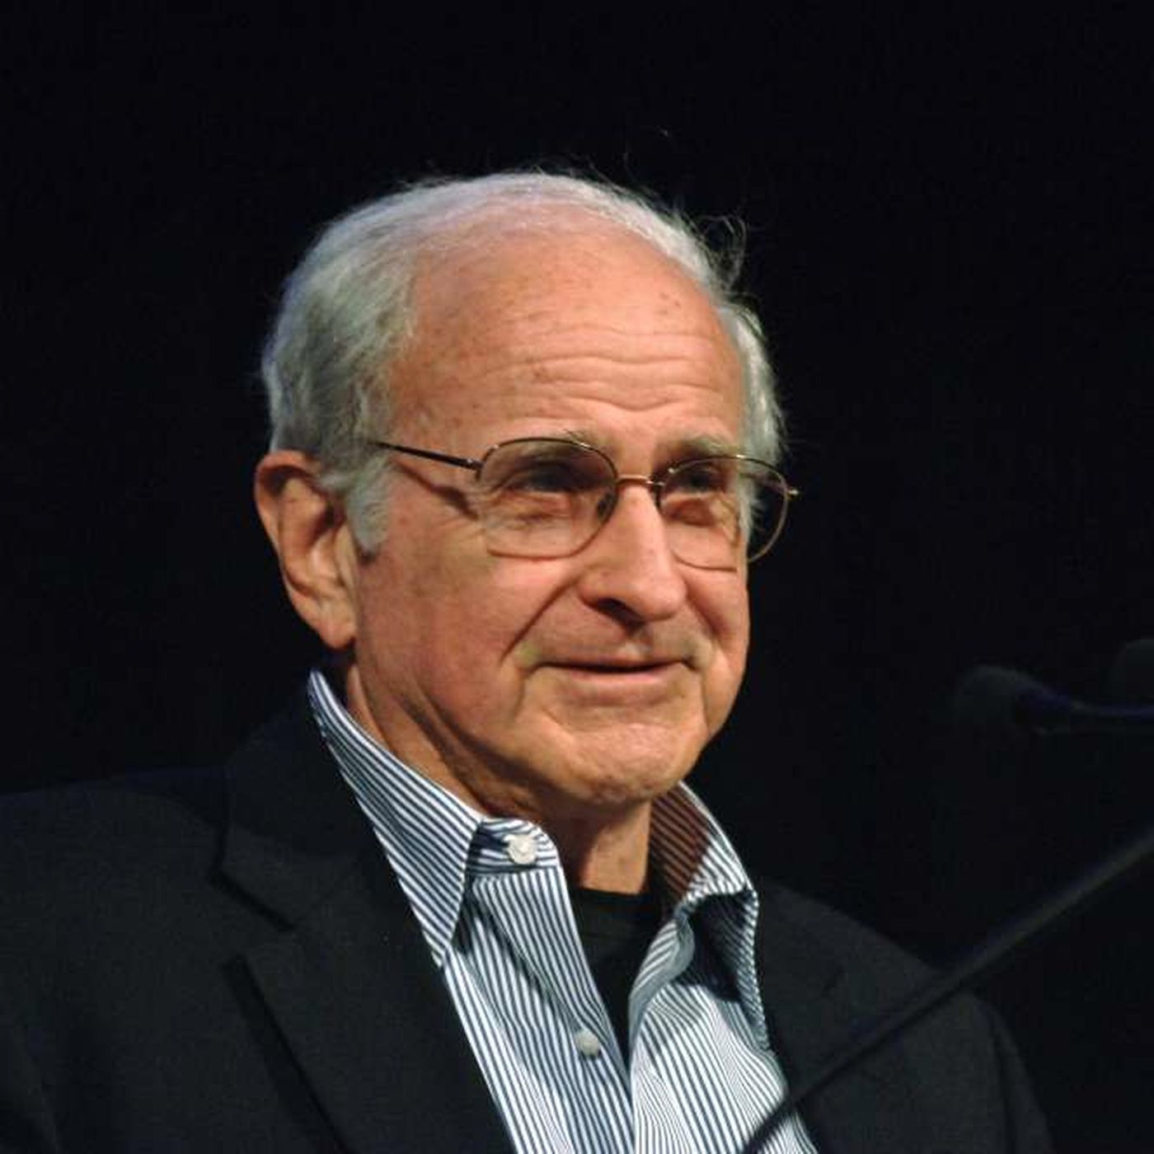

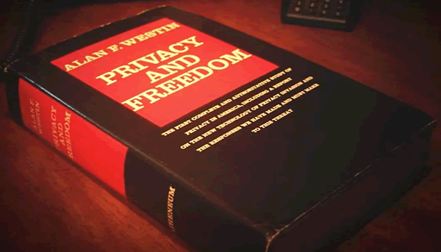
Digital Privacy
Questi argomenti portano a un'altra definizione ampiamente accettata di privacy di Westin, che la descrive come
" il desiderio di determinare in quali circostanze e in che misura le informazioni personali sono esposte ad altre entità "
indipendentemente dalla definizione più accurata di privacy, ciò che è veramente importante qui è l'osservazione che le persone si sentono vulnerabili e insicure senza di essa.
E per questo motivo, la privacy è stata riconosciuta come un diritto individuale in numerose leggi, regolamenti e trattati in tutto il mondo, inclusa la Dichiarazione universale dei diritti umani.
Alan Westin

Slide 37
Evoluzione della Digital Privacy
Come accennato in precedenza, la privacy comprende molti aspetti diversi e dipende molto dal contesto.
All'inizio, quando la privacy ha iniziato a essere considerata una questione seria, le preoccupazioni riguardavano principalmente la privacy fisica.
Già nel 1361 le persone potevano essere arrestate in Inghilterra per sbirciare e origliare. Inoltre, la corrispondenza personale era protetta dalle invasioni di lettura già nel 1624.
A quel tempo, le invasioni della privacy sono state commesse da conoscenti a stretto contatto con l'individuo.
Con la crescita della popolarità del giornale e l’invenzione della fotografia, aumenta la portata e l'impatto delle invasioni della privacy. Queste tecnologie hanno permesso di pubblicare informazioni da individui senza il loro consenso e il pubblico era considerevolmente più grande.

Slide 38
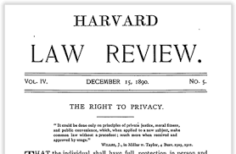

Evoluzione della Digital Privacy
Come accennato in precedenza, la privacy comprende molti aspetti diversi e dipende molto dal contesto.
All'inizio, quando la privacy ha iniziato a essere considerata una questione seria, le preoccupazioni riguardavano principalmente la privacy fisica.
Già nel 1361 le persone potevano essere arrestate in Inghilterra per sbirciare e origliare. Inoltre, la corrispondenza personale era protetta dalle invasioni di lettura già nel 1624.
A quel tempo, le invasioni della privacy sono state commesse da conoscenti a stretto contatto con l'individuo.
Con la crescita della popolarità del giornale e l’invenzione della fotografia, aumenta la portata e l'impatto delle invasioni della privacy. Queste tecnologie hanno permesso di pubblicare informazioni da individui senza il loro consenso e il pubblico era considerevolmente più grande.
Warren e Brandeis

Slide 39
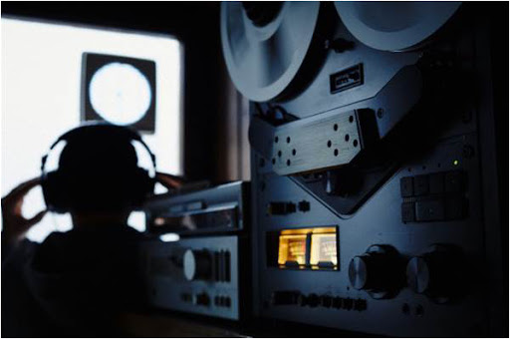
Evoluzione della Digital Privacy
È un dato di fatto, l'emergere di nuove tecnologie è stato inevitabilmente seguito da nuovi modi di invadere la privacy, che a sua volta ha alimentato il dibattito sulla privacy.
Sviluppo delle telefonia ha portato alle Intercettazioni telefoniche
Aumento esponenziale delle capacità di un computer
Social Network e Cloud
Interet of Things

Slide 40

Evoluzione della Digital Privacy
È un dato di fatto, l'emergere di nuove tecnologie è stato inevitabilmente seguito da nuovi modi di invadere la privacy, che a sua volta ha alimentato il dibattito sulla privacy.
Sviluppo delle telefonia ha portato alle Intercettazioni telefoniche
Aumento esponenziale delle capacità di un computer
Social Network e Cloud
Interet of Things
In tale scenario, l'onnipresente distribuzione di miliardi di dispositivi intelligenti offrirà innumerevoli opportunità per invadere la privacy.
Raccolta dati
Sfide sconosciute per la protezione della Privacy

Slide 41

Come Proteggere la Privacy
Esistono sostanzialmente due modi per proteggere la privacy:
Il primo mezzo di protezione consiste nell'implementare le tecnologie di miglioramento della privacy (PET) e i principi di privacy per progettazione.
Questi approcci mirano a rendere anonimi e / o ridurre la qualità dei dati prima che vengano diffusi.
L'altro mezzo di protezione della privacy non è tecnologico ma legale e regolamentare
Questo è estremamente importante, specialmente in situazioni in cui l'utente può essere soggetto alla raccolta di dati anche senza assumere un ruolo attivo nel sistema.

Slide 42
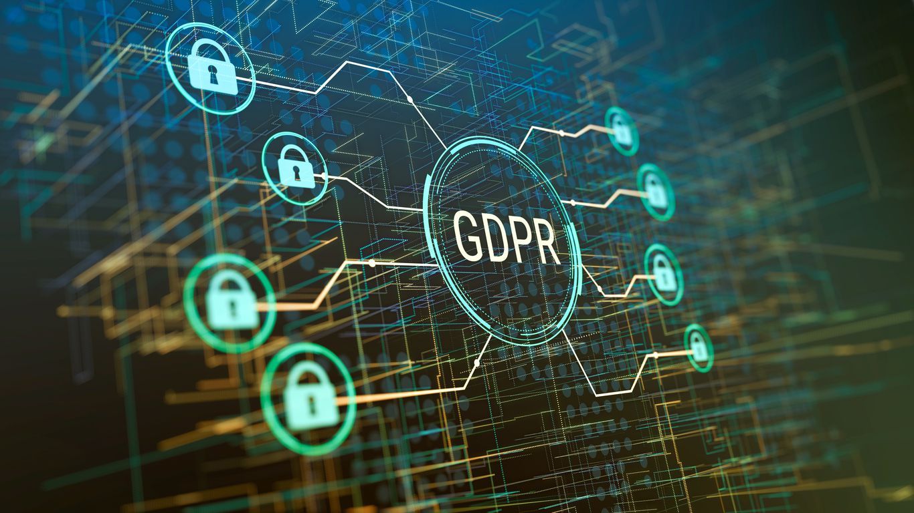
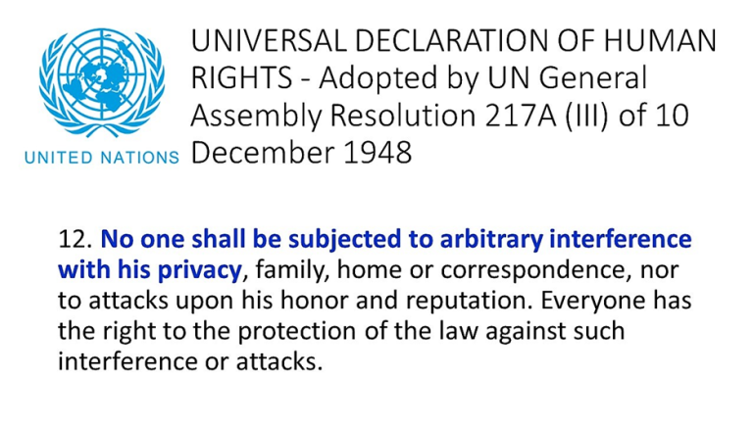
Leggi sulla Privacy
L'importanza di proteggere la privacy è stata riconosciuta in tutto il mondo dopo una lunga storia di invasioni della privacy. La privacy è ora vista come un diritto fondamentale nella costituzione della maggior parte dei paesi del mondo e, nel 1948, le Nazioni Unite hanno riconosciuto la privacy nella Dichiarazione universale dei diritti umani.
‘’Dichiarazione universale dei diritti umani, articolo 12: nessuno può essere soggetto a interferenze arbitrarie con la propria privacy, famiglia, casa o corrispondenza, né ad attacchi al proprio onore e reputazione. Ognuno ha il diritto alla protezione della legge contro tali interferenze o attacchi.’’

Slide 43
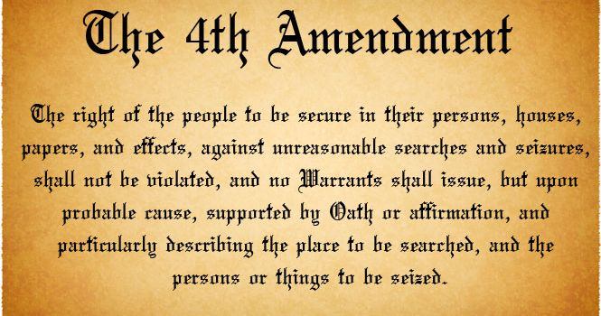
Leggi sulla Privacy
Tuttavia, non esistono leggi sulla privacy universalmente accettate. Esistono tuttavia accordi tra paesi in relazione alla circolazione dei dati personali
Scudo UE-USA
Quadro Safe Harbor USA-Svizzera
Nella maggior parte dei paesi, la base giuridica per la tutela della privacy è definita dalle leggi costituzionali.
Come gli Stati Uniti, alcuni paesi (ad es. Canada, Germania o Giappone) non menzionano esplicitamente la parola privacy nelle loro costituzioni. In quei paesi, i tribunali di solito riconoscono il diritto alla privacy come implicito.
Oltre alle leggi costituzionali, ogni paese ha le sue leggi specifiche relative alla protezione della privacy.

Slide 44
Leggi sulla Privacy
In Europa esiste un quadro generale per la tutela della privacy indipendentemente dal settore. La direttiva europea sulla protezione dei dati del 1995 (direttiva 95/46 / CE ) è stata concepita come un meccanismo per omogeneizzare e unificare le leggi sulla privacy di diversi Stati membri.
Negli ultimi anni, tuttavia, l'Unione Europea ha sviluppato un regolamento (non una direttiva) per la protezione dei dati personali. Il regolamento generale sulla protezione dei dati 2016/679 (GDPR) ha recentemente sostituito la vecchia direttiva.
Un cambiamento rilevante introdotto dal GDPR è che estende il suo ambito di protezione dei dati a qualsiasi organizzazione che elabora le informazioni personali dei cittadini europei, indipendentemente dalla sua posizione.
Inoltre, il GDPR riconosce nuovi diritti agli interessati, come il diritto alla cancellazione, noto anche come il diritto all'oblio

Slide 45
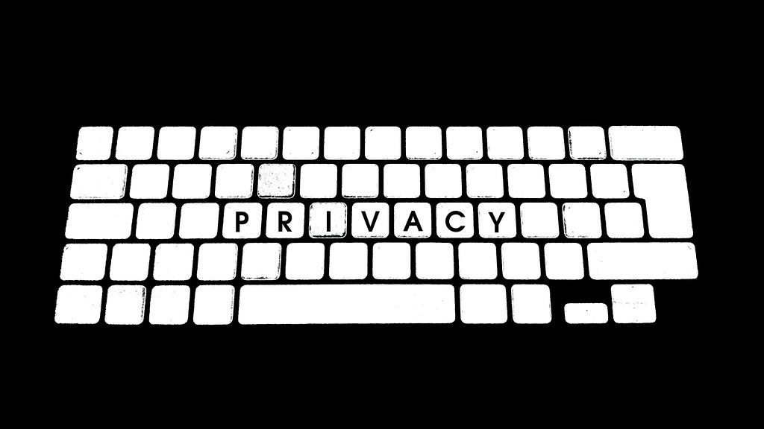
I Principi della Privacy
La maggior parte delle leggi sulla privacy identifica un insieme di principi che determinano le responsabilità delle organizzazioni che gestiscono i dati personali e allo stesso tempo determinano i diritti delle persone.
La conformità con successo a questi principi dipende da ciascuna organizzazione particolare e non è coperta dalla legge, ma almeno questi principi definiscono alcune linee guida generali.
'Organizzazione per la cooperazione e lo sviluppo economico (OCSE) ha pubblicato 8 principi per la protezione della privacy e dei flussi transfrontalieri di dati personali.

Slide 46
I Principi della Privacy
Questi principi, che sono stati rivisti nel 2013 da un gruppo di esperti e sono rimasti invariati, possono essere riassunti come segue:
Limitazione della raccolta | i dati personali devono essere raccolti con mezzi leciti e con il consenso dell'interessato.
Qualità dei dati | i dati personali devono essere accurati, completi e pertinenti allo scopo per il quale sono stati raccolti.
Specifica delle finalità | l'interessato deve essere consapevole dello scopo per il quale i dati personali vengono raccolti entro il momento della raccolta dei dati.
Limitazione d'uso | i dati personali non devono essere utilizzati per scopi diversi da quelli specificati al momento della raccolta.
Misure di sicurezza | i dati personali devono essere protetti da perdita, attacchi e uso improprio.
Apertura | L’interessato deve essere a conoscenza delle politiche, procedure e pratiche del titolare dei dati in relazione ai dati personali.
Partecipazione individuale | l'interessato deve essere in grado di accedere ai propri dati e di chiedere correzioni entro un termine ragionevole.
Responsabilità | il responsabile del trattamento dei dati è ritenuto responsabile per il mancato rispetto di uno qualsiasi dei suddetti principi
Si noti che tutte queste leggi includono alcune limitazioni e restrizioni ai principi sulla privacy considerati in esse. Queste restrizioni sono incluse come meccanismo per proteggere, tra l'altro, la sicurezza nazionale o pubblica, assicurare i diritti e le libertà altrui o prevenire e perseguire attività criminali.

Slide 47


Privacy Standards
Uno standard tecnico è un documento che fornisce una serie di regole, istruzioni o metodi per ottenere risultati uniformi su diversi prodotti o sistemi.
Gli standard sono per lo più sviluppati da organizzazioni dopo un rigoroso processo che coinvolge numerosi esperti tecnici nell'area.
Alcune organizzazioni hanno sviluppato standard incentrati sulla protezione dei dati e sulla privacy in diversi settori

Slide 48
Sfide per la privacy nella Digital Forensics
Considerando le principali caratteristiche dell'attuale ecosistema di tecnologie e le sfide della scienza forense digitale riassunte nella tabella precedente, un elenco delle sfide della privacy motivate dalla Digital forensics è fornito nella tabella seguente:
Procedure Forensi | Problemi di privacy
Acquisizione / raccolta indiscriminata di dati digitali | La violazione della privacy di terzi (TPPB) deve essere evitata
Le immagini del disco completo vengono create e analizzate | i file cancellati possono portare a false accuse
I dati possono essere raccolti da dispositivi personali | Necessità di consensi informati completi e comprensibili da parte degli utenti
Durante l'indagine, i dati da acquisire possono essere ospitati su server in diversi paesi | Diverse giurisdizioni possono comprendere la privacy in modo diverso
I mandati possono essere necessari durante le indagini | Corrispondenza delle politiche sulla privacy e dei mandati (definiti formalmente) per l'analisi automatizzata.
La correlazione è necessaria per costruire una sequenza temporale | Contesto multi-dispositivo (sempre più dati)
Gli strumenti e le metodologie forensi digitali devono essere accettati e testati da un ampio gruppo di esperti del settore | I requisiti di privacy devono essere integrati in base alla progettazione in strumenti e metodologie esistenti
I principi forensi digitali devono essere garantiti | La manipolazione dei dati (ad es. Crittografia) per proteggere la privacy deve essere effettuata tenendo conto dei principi forensi digitali

Slide 49

Leggi, Privacy e Digital forensics
Una delle competenze attese di un investigatore forense digitale è comprendere le leggi e rispettarle. Le leggi aiutano a restringere il campo di applicazione delle indagini forensi.
Tuttavia, è possibile che a causa di ignoranza o imprudenza l'investigatore forense superi alcuni limiti e rovini tutte le indagini.
Ci sono alcune leggi che limitano le indagini forensi

Slide 50
Leggi, Privacy e Digital forensics
Una delle competenze attese di un investigatore forense digitale è comprendere le leggi e rispettarle. Le leggi aiutano a restringere il campo di applicazione delle indagini forensi.
Tuttavia, è possibile che a causa di ignoranza o imprudenza l'investigatore forense superi alcuni limiti e rovini tutte le indagini.
Ci sono alcune leggi che limitano le indagini forensi
In generale, è necessario un mandato di perquisizione / ordine del tribunale per raccogliere le prove legalmente.
Tuttavia, se l'indagine non viola una ragionevole privacy delle persone, non infrange la legge o rientra in un'eccezione della legge, le prove possono essere legalmente ottenute senza mandato di perquisizione / ordine del tribunale e le prove saranno accettate in tribunale.

Slide 51
Leggi, Privacy e Digital forensics
Una delle competenze attese di un investigatore forense digitale è comprendere le leggi e rispettarle. Le leggi aiutano a restringere il campo di applicazione delle indagini forensi.
Tuttavia, è possibile che a causa di ignoranza o imprudenza l'investigatore forense superi alcuni limiti e rovini tutte le indagini.
Ci sono alcune leggi che limitano le indagini forensi
In generale, è necessario un mandato di perquisizione / ordine del tribunale per raccogliere le prove legalmente.
Tuttavia, se l'indagine non viola una ragionevole privacy delle persone, non infrange la legge o rientra in un'eccezione della legge, le prove possono essere legalmente ottenute senza mandato di perquisizione / ordine del tribunale e le prove saranno accettate in tribunale.
Sono state introdotte alcune modifiche rilevanti dal regolamento generale europeo sulla protezione dei dati in relazione alle indagini digitali, come ad esempio:
Influenza del nuovo regolamento sui procedimenti legali per le «e-discovery»
Ancora oggi l'impatto del GDPR sulle indagini digitali non è ancora chiaro.

Slide 52
Leggi, Privacy e Digital forensics
Si può fare un’analisi degli aspetti legali in materia di sicurezza, privacy e indagini forsensi in scenari futuri come l’Internet of Things.
Dopo aver esaminato alcuni atti legislative pertinenti in vari paesi del mondo, posso dire che l’Europa con il suo GDPR è la migliore normativa struttura.
Ovviamente sono necessari accordi internazionali e di cooperazione verso un futuro commune di sicurezza e privacy.

Slide 53

Privacy & Digital Forensics

Slide 54

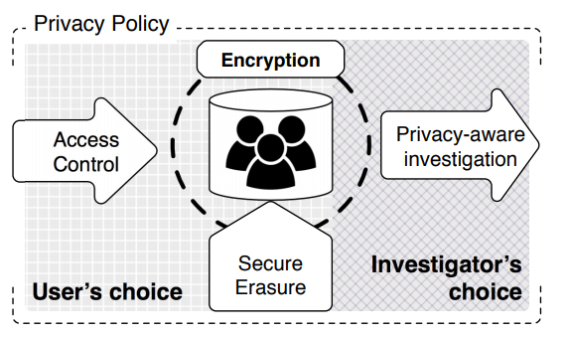
Database Forensics
Come appena detto, la Digital Forensics è emersa come un problema strettamente correlato al recupero dei dati e ai database.
I problemi di privacy nella database forensics sono stati considerati dai seguenti punti di vista:
il diritto di proteggere l'accesso ai dati
garantire la cancellazione sicura dei dati
proteggere i dati degli utenti onesti durante le indagini post-mortem verso la definizione di quadri specifici per l'archiviazione dei dati.

Slide 55
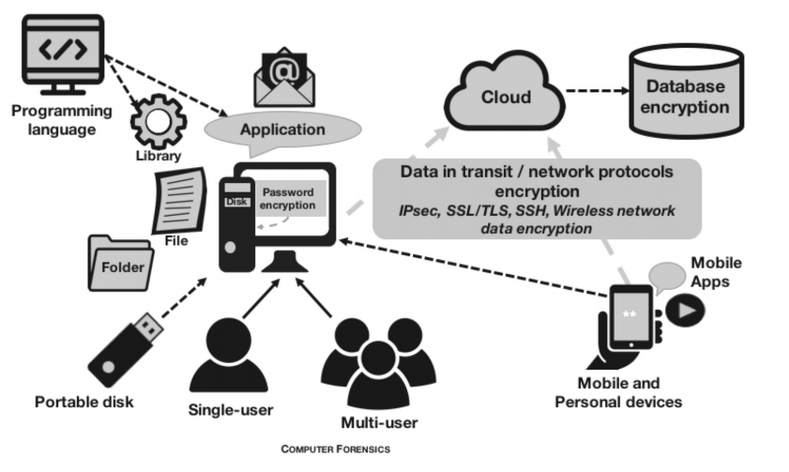
Database Forensics
In generale, la maggior parte delle soluzioni in questa sezione utilizza la crittografia per limitare l'accesso ai dati, che possono essere archiviati in più dispositivi o utilizzati per scopi diversi, come mostrato in figura.
Oggi esistono soluzioni di database sia per server che per dispositivi mobili e la protezione dei dati copre non solo server di grandi dimensioni, ma anche dispositivi di archiviazione che possono connettersi a qualsiasi computer. In questo ecosistema, tutti necessitano che i dati vengono archiviati secondo determinati criteri.
Nelle slide seguenti vengono analizzati i contributi nell'area della database forensics sulla privacy.

Slide 56
Database Forensics
Controllo degli accessi
Il controllo degli accessi è stato utilizzato per due scopi principali nelle indagini digitali: come meccanismo di sicurezza per impedire l'accesso non autorizzato ai dati e come meccanismo per controllare l'intera indagine forense digitale.
Nel caso in cui al database acceda un'entità non autorizzata, il contenuto sarà incomprensibile. Solo gli agenti delle agenzie legali sono in grado di accedere a queste informazioni.
La soluzione proposta utilizza la crittografia per garantire che siano consentite solo query legittime sul database.
il contributo alla Privacy si concentra sul controllo degli accessi come meccanismo per limitare l'accesso ai dati personali all'interno di un database.

Slide 57
Database Forensics
Controllo degli accessi
Il controllo degli accessi è stato utilizzato per due scopi principali nelle indagini digitali: come meccanismo di sicurezza per impedire l'accesso non autorizzato ai dati e come meccanismo per controllare l'intera indagine forense digitale.
Nel caso in cui al database acceda un'entità non autorizzata, il contenuto sarà incomprensibile. Solo gli agenti delle agenzie legali sono in grado di accedere a queste informazioni.
La soluzione proposta utilizza la crittografia per garantire che siano consentite solo query legittime sul database.
il contributo alla Privacy si concentra sul controllo degli accessi come meccanismo per limitare l'accesso ai dati personali all'interno di un database.
Ciò è diverso dal controllo degli accessi ad un database contenente dati archiviati da un sistema sulle persone (o archiviati da essi).
Due soluzioni possono essere trovate per supportare quest'ultimo caso. Queste soluzioni hanno lo scopo di controllare i dati a cui gli investigatori possono accedere durante l'esecuzione e le indagini. In entrambe le soluzioni, i dati devono essere :
prima classificati in diversi livelli di sensibilità.
poi crittografati;
l'investigatore forense interroga il titolare del trattamento dei dati con delle ipotesi;
Tuttavia, ci sono alcune questioni aperte che dovrebbero essere chiarite in futuro.

Slide 58
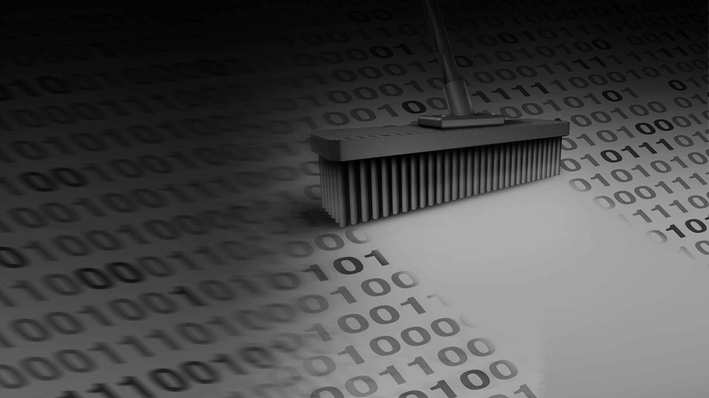
Database Forensics
Cancellazione Sicura
Eliminare completamente un set di dati non è così semplice come può sembrare. Lo scopo delle tecniche di cancellazione sicura è quello di garantire che i dati non possano essere recuperati in alcun modo, e questo è il motivo per cui questa tecnica anti-forense è stata anche considerata come un meccanismo per proteggere la privacy.
Al giorno d'oggi è sempre più comune includere la cancellazione sicura come requisito nella politica di sicurezza di qualsiasi organizzazione che gestisce i dati digitali, ancor più dopo l'entrata in vigore del GDPR.
I dati eliminati passano attraverso diverse fasi prima che vengano infine rimossi dal sistema e rendere i dati irrecuperabili nel contesto dei sistemi di database è ancora più impegnativo. Il sistema di database di solito crea più copie di dati sensibili in registri delle transazioni, indici, ecc.

Slide 59

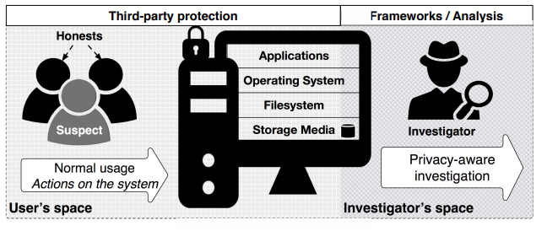
Computer Forensics
Cancellazione Sicura
In genere i termini digital forensics e computer forensics sono stati usati in modo intercambiabile. Forse uno dei motivi principali è che, per lungo tempo, l’ informatica forense è stata l'area che ha coperto tutto il necessario in questa disciplina.
Numerosi contributi sono stati sviluppati in questo settore ed ovviamente anche molti contributi in materia di Privacy.
Gli argomenti in quest'area sono abbastanza simili alla database forensics, ma tendono ad essere più complessi a causa dell'eterogeneità delle architetture di computer, dei file system e dei sistemi operativi disponibili.

Slide 60
Computer Forensics
Cancellazione Sicura
È estremamente complesso controllare tutti i fattori che possono influenzare la privacy durante un'indagine forense digitale senza ricorrere a un quadro che guidi l'investigatore durante l'intero processo e fornisca raccomandazioni sulle diverse questioni,
come il quadro PET (Privacy Enhancing Technology) per proteggere la privacy degli utenti onesti durante un'indagine forense digitale post mortem.
E’ stato proposto un quadro di alto livello consente alle imprese di condurre in modo efficace indagini forensi digitali su incidenti di privacy.
Prendendo un quadro forense generale a cui vengono incorporati componenti relative alla privacy nel controllo e nel monitoraggio dei processi aziendali.

Slide 61
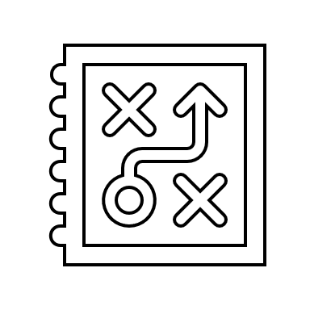

Computer Forensics
Cancellazione Sicura
Il framework presentato si basa su tre moduli:
1) Esperto
2) Estrazione delle prove
3) Classifica

Slide 62
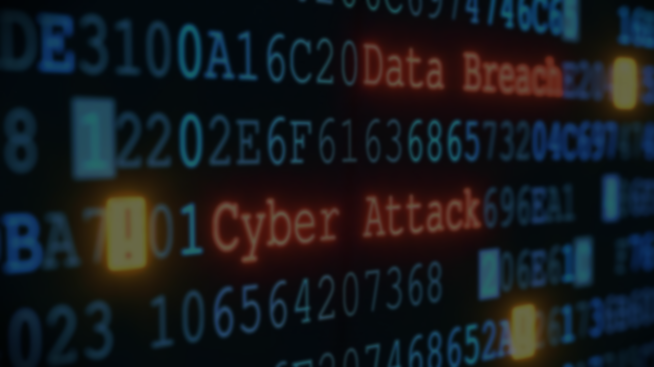
Computer Forensics
Violazione della privacy di terzi
Una terza parte è generalmente intesa come un'entità che non è l'attore principale (o la parte interessata) nella scena. Una terza parte equivale al concetto di utente onesto. Sfortunatamente, gli utenti onesti sono molto difficili da distinguere dagli utenti malintenzionati.
Nel campo dell’Informatica forense, il problema della protezione di terze parti oneste è definito come una violazione della privacy di terze parti (TPPB):
"l'evento che una terza parte, non colpevole nelle azioni che conducono all'indagine, può essere indagata ”.

Slide 63
Computer Forensics
Violazione della privacy di terzi
Una terza parte è generalmente intesa come un'entità che non è l'attore principale (o la parte interessata) nella scena. Una terza parte equivale al concetto di utente onesto. Sfortunatamente, gli utenti onesti sono molto difficili da distinguere dagli utenti malintenzionati.
Nel campo dell’Informatica forense, il problema della protezione di terze parti oneste è definito come una violazione della privacy di terze parti (TPPB):
"l'evento che una terza parte, non colpevole nelle azioni che conducono all'indagine, può essere indagata ”.
Una soluzione è quella di costringe l’investigatore ad inviare domande mirate al fine di ottenere risultati precisi dal sistema. La soluzione è composta da vari componenti, uno dei quali è incaricato di classificare i documenti in base alla loro somiglianza. Nel caso di una query generica, quest’ultima viene registrata e si suggerisce all'investigatore di fornire una query più specifica.
Questa soluzione può:
Ridurre il rischio che venga violata involontariamente la privacy di terzi
Riduce la quantità di dati irrilevanti alle indagini
Accelera le indagini

Slide 64
Computer Forensics
Violazione della privacy di terzi
Un obiettivo futuro è discernere gli utenti onesti dagli aggressori interni, cercando di determinare il tipo di dati che aiutano a catturare questo tipo di aggressori nel rispetto delle leggi sulla protezione dei dati.
I dati di sistemi di sicurezza fisica (ad esempio, i sistemi di controllo degli accessi biometrici) siano anonimizzati e solo quando si applica l'analisi di rilevazione di anomalie questi dati possono essere parzialmente anonimizzati. Ciò consentirebbe di rintracciare gli attacchi interni senza rivelare l'identità di utenti onesti. Il problema è che, una volta che i dati sono parzialmente anonimizzati, è possibile identificare alcuni utenti particolari.

Slide 65
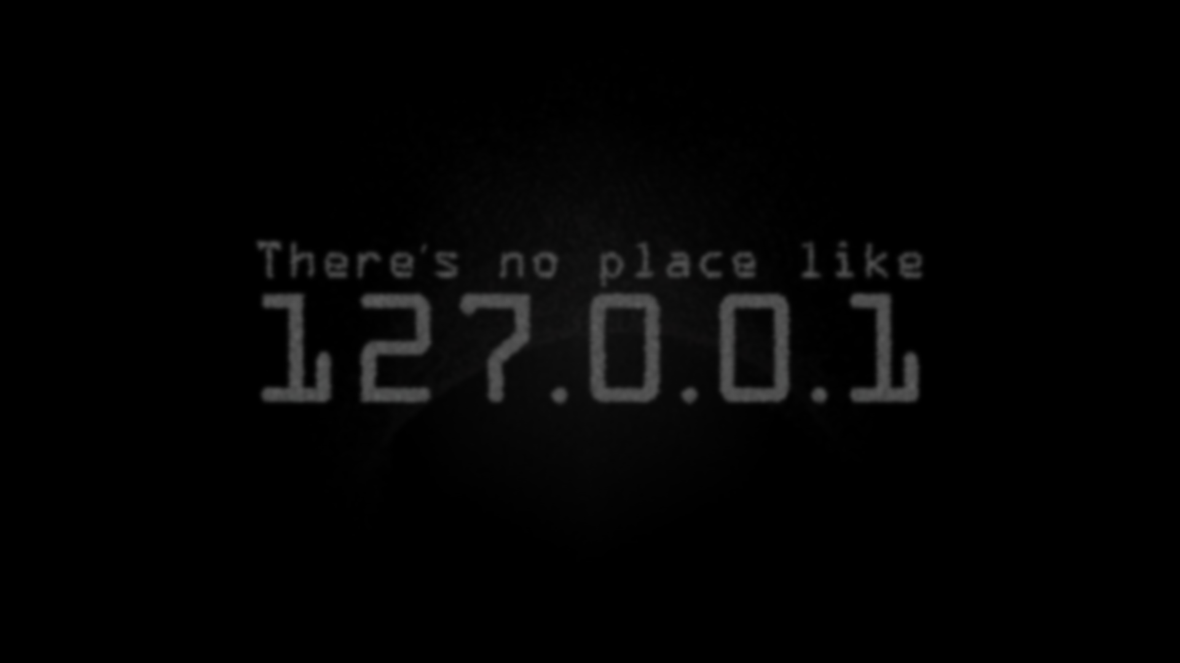
Network Forensics
Questa sezione considera le soluzioni per la protezione della privacy in tre domini principali relativi ai sistemi di rete:
Server
Reti
Browser and Applications
Si noti che alcune delle soluzioni analizzate qui potrebbero rientrare in alcune altre categorie. Ad esempio, le soluzioni sulla privacy per la server forensics potrebbero rientrare nella categoria della computer forensics poiché un server è, in sostanza, un computer.

Slide 66
Network Forensics
Server
Un server è un computer ottimizzato per scopi specifici, ossia fornire una serie di servizi agli utenti remoti attraverso la rete. Di seguito verranno considerati i server Web e e-mail come casi di studio. Più specificamente, i dati Web e le e-mail vengono utilizzati per testare numerosi strumenti forensi utilizzati per il riconoscimento di schemi (ad esempio, utilizzando parole chiave).
Esistono due tipi principali di contributi in quest'area:
Anonimato revocabile
Crittografia ricercabile
In questi casi, l'indagine digitale si concentra sui dati del server, come mostrato nella Figura 8.7.

Slide 67
Network Forensics
Server: Anonimato revocabile
L'anonimato revocabile si riferisce al processo che consente agli utenti di gestire o ricevere servizi in modo anonimo a meno che non si comportino in modo errato, nel qual caso possono essere nuovamente identificati, in genere con l'aiuto di una terza parte fidata.
Questo è il tipo di approccio seguito da PPINA (Protect Private Information, Not Abuser)

Slide 68
Network Forensics
Server: Anonimato revocabile
L'anonimato revocabile si riferisce al processo che consente agli utenti di gestire o ricevere servizi in modo anonimo a meno che non si comportino in modo errato, nel qual caso possono essere nuovamente identificati, in genere con l'aiuto di una terza parte fidata.
Questo è il tipo di approccio seguito da PPINA (Protect Private Information, Not Abuser)
L'idea è quella di consentire agli utenti di connettersi al server attraverso una rete di comunicazione anonima, ma prima di farlo devono generare una coppia di chiavi pubblica / privata e un token di accesso. Il token di accesso è crittograficamente collegato alla chiave pubblica dell'utente.
Quindi, il token viene inviato a una terza parte attendibile (l'entità investigativa forense) che verifica la validità del token e lo memorizza con l'identità dell'utente.
Nel caso in cui l'utente si comporta in modo errato, il server invia tutti i messaggi e il token al TTP affinché decida se si è verificato un attacco o meno e se positivo rivela l'identità dell'utente.

Slide 69
Network Forensics
Server: Crittografia ricercabile
La Crittografia ricercabile è una tecnica crittografica che consente di inviare query a un database crittografato.
Questa è una tecnica incoraggiante per proteggere la privacy degli utenti durante lo svolgimento di indagini digitali.

Slide 70
Network Forensics
Server: Crittografia ricercabile
La Crittografia ricercabile è una tecnica crittografica che consente di inviare query a un database crittografato.
Questa è una tecnica incoraggiante per proteggere la privacy degli utenti durante lo svolgimento di indagini digitali.
Uno schema di crittografia ricercabile utilizzato già in alcuni contesti per consentire allo investigatore forense di eseguire una query per i dati che corrispondono ad alcune parole chiave specifiche nel contesto dei server di posta elettronica.

Slide 71
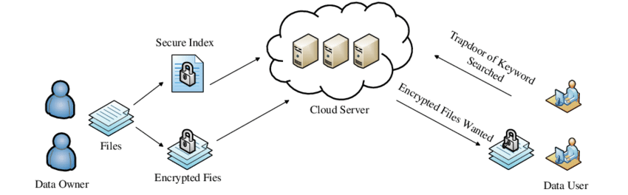
Network Forensics
Server: Crittografia ricercabile
Innanzitutto, l'immagine del disco viene analizzata e viene generato un file indice che abbina le parole chiave ai file. Il file indice e l'immagine sono crittografati a questo punto. Quindi, l'investigatore forense genera un elenco di parole chiave rilevanti per l'indagine e passa l'elenco al proprietario dei dati. Il proprietario dei dati può quindi generare una «botola», che è una struttura di dati che consente all’investigatore di cercare nel file di indice crittografato una determinata parola chiave o un suo insieme. Quindi l'investigatore può chiedere al proprietario dei dati quella posizione specifica del file nel disco in modo interattivo.

Slide 72
Network Forensics
Server: Crittografia ricercabile
Ma questo schema crittografico ha due grosse limitazioni:
il proprietario dei dati può potenzialmente nascondere informazioni all’investigatore
Il proprietario ottiene informazioni sensibili sul caso

Slide 73
Network Forensics
Server: Crittografia ricercabile
La soluzione proposta in alcuni documenti ha lo scopo di impedire all'amministratore del server di apprendere ciò che l'investigatore sta cercando.
A tal fine, l'investigatore genera una coppia di chiavi pubblica / privata e condivide la chiave pubblica con l'amministratore. Quindi, l'amministratore divide i documenti in parole chiave e li crittografa con la chiave pubblica fornita.

Slide 74
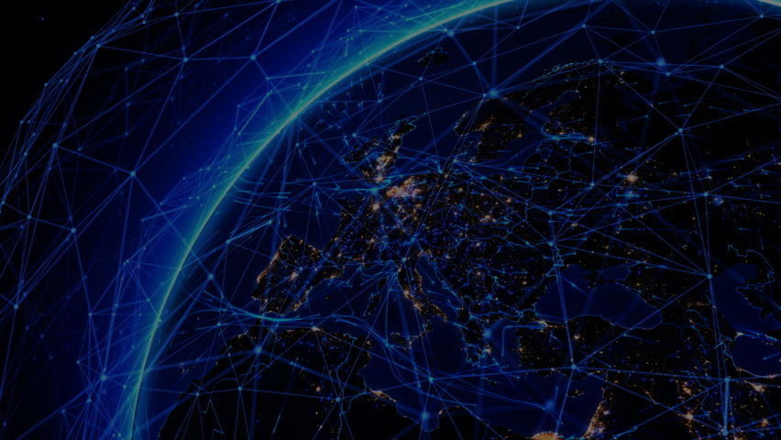
Network Forensics
Le Reti
A differenza delle sezioni precedenti, i documenti qui analizzati si concentrano principalmente su come proteggere i dati in transito che devono essere monitorati sia dall'apparecchiatura di rete che dall'investigatore.

Slide 75
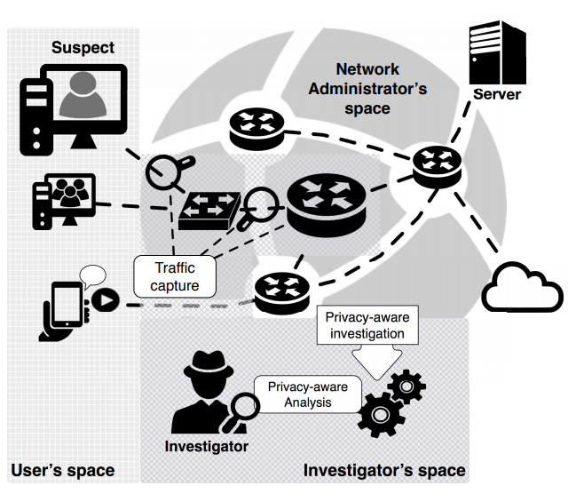
Network Forensics
Le Reti
A differenza delle sezioni precedenti, i documenti qui analizzati si concentrano principalmente su come proteggere i dati in transito che devono essere monitorati sia dall'apparecchiatura di rete che dall'investigatore.
Essendo la rete un mezzo condiviso in cui più persone si scambiano informazioni, diventa una grande fonte di prove e allo stesso tempo un grande problema per la privacy.
La Figura descrive l'ambito di questa sezione. Include soluzioni per la privacy sia per il processo di acquisizione del traffico che per l'analisi del traffico.

Slide 76
Network Forensics
Le reti: intercettazione del traffico
Una soluzione alla registrazione del flusso di rete con garanzie di privacy parziali è quella di dividere il traffico di rete acquisito in file contenenti 5 minuti di flussi di rete da un singolo IP. Ognuno di questi file viene letto separatamente e le statistiche vengono estratte da essi e importate in un database. Successivamente, ogni file viene crittografato con una chiave AES casuale e tutte queste chiavi sono crittografate tramite crittografia-IBE con IPtimestamp come crittografia a chiave pubblica. I file di testo normale vengono eliminati dal sistema. Il risultato sono brevi file crittografati (5 minuti di attività) in modo che, quando le forze dell'ordine richiedono dati, possano essere forniti con tutti i file relativi a un periodo specifico anziché tutti i dati.

Slide 77
Network Forensics
Le reti: intercettazione del traffico
Lo strumento «Carnivore» era uno sniffer di pacchetti che ha consentito di limitare la cattura del traffico, pertanto si è ritenuto che, se usato correttamente, potesse aiutare a proteggere la privacy degli utenti onesti. Al giorno d'oggi, la maggior parte degli strumenti di acquisizione del traffico consente l'uso di filtri.

Slide 78
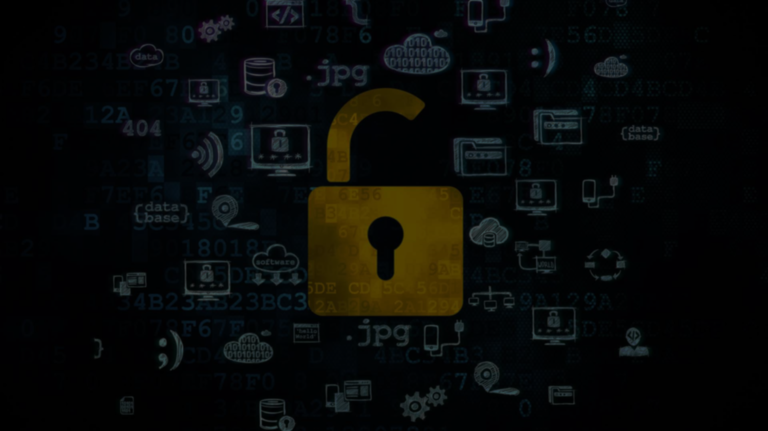
Network Forensics
Browser and Applications
Le azioni eseguite da un utente su Internet lasciano una traccia di dati nel dispositivo dell'utente, che può essere analizzata nel contesto di Internet Forensics.
In particolare, quando le applicazioni (tra cui i browser) diventano sempre piu dipendenti ad internet per funzionare, e hanno cambiato totalmente le abitudini dell’utente in rete. Il volume di dati archiviati aumenti man mano poiché la app sono sempre più affamate di dati sensibili alla privacy, in quanto correlati alle relazioni degli utenti e possono includere posizioni, foto, chat o altri tipi di dati. Inoltre, il modo in cui l'utente interagisce con l'applicazione può rivelare informazioni sensibili, tra cui identità, umore, ecc. Ciò ha portato alla nascita del termine
BRAP forensics (Browser and Application)

Slide 79
Network Forensics
Browser and Applications
Lo scopo di nuove applicazioni è quello di apprendere quante più informazioni possibili sull'utente per essere molto più funzionali e adattarsi alle esigenze dell'utente.
L'uso diffuso delle nuove applicazioni solleva numerosi problemi di privacy. Pertanto, vale la pena provare a ottenere la stessa funzionalità senza archiviare troppe informazioni personali. Inoltre è più efficace proteggere la privacy non archiviando i dati che crittografandoli
Sfortunatamente, al momento non esistono soluzioni forensi complete nel rispetto della privacy per BRAP.

Slide 80
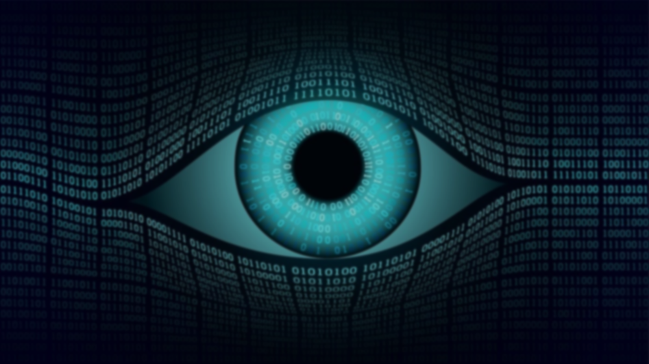
Oltre Computer e Network Forensics
Questa sezione descrive i contributi in aree diverse dalla computer e network forensics. A differenza delle sezioni precedenti, la seguente analisi mostra un'evoluzione dal concetto tradizionale di informatica forense.
Fondamentalmente, si tratta di nuovi contesti che vengono analizzati dalla comunità scientifica e per i quali sono previsti specifici problemi di privacy.
Mobile
IoT
Cloud

Slide 81
Oltre Computer e Network Forensics
Mobile
La Mobile Forensics è probabilmente la disciplina più matura considerata in questa sezione. Le intrusioni nella privacy hanno iniziato a ricevere attenzione in questo contesto da quando i telefoni cellulari sono diventati parte integrante della nostra vita.
Un approccio comune in quest'area è quello di visualizzare un banner per informare l'utente sulle aspettative di privacy e ottenere il consenso. Tuttavia, questo approccio non protegge la privacy, ma informa l'utente in merito a potenziali problemi di privacy in alcune situazioni.

Slide 82
Oltre Computer e Network Forensics
Mobile Forensics
L'obiettivo è mostrare come le decisioni degli utenti influenzano la propria privacy nel contesto di una piattaforma mobile. In questo caso, vengono utilizzati degli strumenti forensi mobili per aiutare gli utenti a capire in che modo il loro comportamento influisce sulla loro privacy.
Infine, vale la pena notare che l'area dell'informatica mobile è strettamente correlata al cloud e all'Internet of Things.

Slide 83
Oltre Computer e Network Forensics
Cloud Forensics
Per quanto ne sappiamo, non ci sono molti articoli sul tema della Cloud forensics sulla privacy. Al giorno d’oggi esistono fondamentalmente due soluzioni che forniscono tecniche crittografiche per limitare l'accesso a dati e risorse nel cloud.
Lo schema è basato sulla condivisione segreta e sui codici di autenticazione dei messaggi, per fornire una registrazione affidabile degli eventi cloud per indagini forensi. Lo schema è riassunto cosi:
Esistenza di uno o più server di registrazione
Dati di registro accompagnati da un codice di autenticazione
Ogni evento del registro diviso in n pacchetti e diviso in computer casuali nel Cloud
Utilizzo di un Database immutabile

Slide 84
Oltre Computer e Network Forensics
Iot Forensics
Sebbene l’IoT-Forensics stia diventando un'area promettente di ricerca, ci sono pochissimi contributi che considerano la privacy in questo contesto.
Uno dei più recenti contributi in IoT-Forensics attenti alla privacy riguarda il modello IoT-Forensics (PRoFIT) consapevole della privacy. Definendo una metodologia per integrare le proprietà della privacy durante le fasi di un modello forense adattato all’Internet of Things

Slide 85
Oltre Computer e Network Forensics
Iot Forensics
Sebbene l’IoT-Forensics stia diventando un'area promettente di ricerca, ci sono pochissimi contributi che considerano la privacy in questo contesto.
Uno dei più recenti contributi in IoT-Forensics attenti alla privacy riguarda il modello IoT-Forensics (PRoFIT) consapevole della privacy. Definendo una metodologia per integrare le proprietà della privacy durante le fasi di un modello forense adattato all’Internet of Things
Questa metodologia incoraggia gli utenti a collaborare come testimoni in un'indagine digitale condividendo le loro prove digitali. La metodologia consente agli utenti di collaborare volontariamente con il pieno controllo dei dati forniti all’investigatore. Questo tipo di soluzione è interessante per promuovere gli approcci cooperativi nel contesto di un'indagine digitale sull'IoT. In questo documento , è stato fornito un caso di studio per aiutare a comprendere la convergenza tra privacy e digital forensics in scenari nuovi e stimolanti.

Slide 86

Oltre Computer e Network Forensics
Iot Forensics: scenario
In questo scenario, l'utente in possesso di una testimonianza digitale di nome Bob avvia un'indagine digitale utilizzando il proprio dispositivo durante una cena in un ristorante intelligente dotato di dispositivi IoT sia di proprietà del ristorante (ad es. Forno intelligente, finestre intelligenti ) che dei clienti (ad es. smart watch). Nel ristorante coesistono dispositivi IoT personali e non personali. Per condurre un'indagine digitale, il dispositivo di Bob deve informare Bob sulle procedure di Digital forensics che saranno necessarie per acquisire le proprie prove digitali dall'ambiente. Inoltre, il dispositivo di Bob deve chiedere la collaborazione con il resto dei dispositivi IoT nel ristorante che sono gestiti da un responsabile (il Maître), che deve essere d'accordo con le richieste. Inoltre, il Maître avrà il diritto di conoscere lo stato dei dati che sono stati forniti all'investigatore digitale e può richiedere la revoca di tali diritti in qualsiasi momento. In questo caso di studio, è possibile determinare la fonte di software dannoso che potrebbe aver interessato più clienti nel ristorante. Il responsabile del ristorante, il Maître, collabora alle indagini e ciò consente di identificare l'origine del problema e prevenire anche incidenti futuri.

Slide 87
Oltre Computer e Network Forensics
Iot Forensics
lnfine posso affermare che la cooperazione delle persone e dei loro dispositivi personali può essere sempre più necessaria nelle indagini digitali. Questo può essere abbastanza simile a un social network, nel senso che molte persone possono essere coinvolte nella stessa indagine digitale.

Slide 88
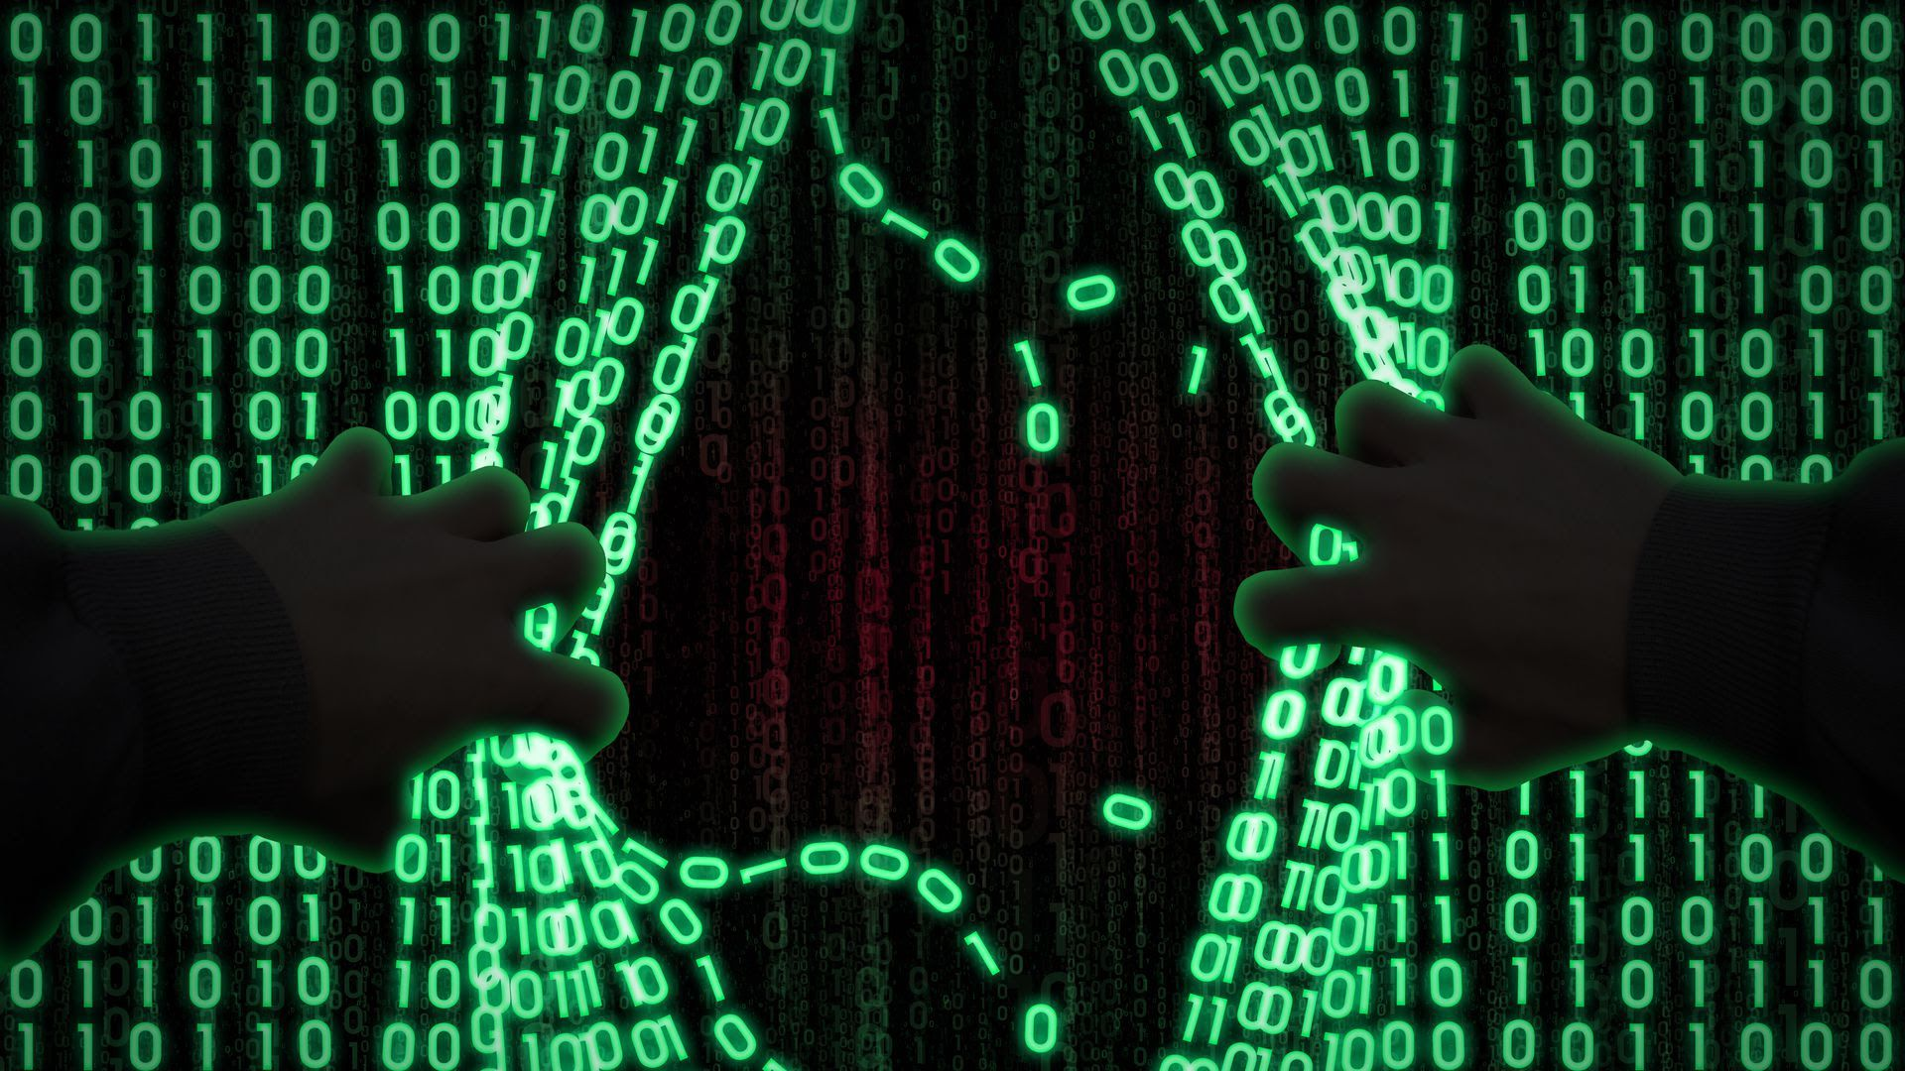
Conclusioni

Slide 89
Conclusioni
La Digital Forensics è una disciplina evolutiva ma con solidi principi etici e legali. Come parte di questa evoluzione, la privacy ha assunto un ruolo sempre più rilevante. Inizialmente, i meccanismi di privacy (ad es. Crittografia, cancellazione sicura) erano considerati anti-forensi. Negli ultimi anni, le nuove discipline della Digital Forensics (ad es. IoTForensics) tendono a considerare la necessità di una simbiosi tra entrambe le discipline.
La sintesi dei contributi nell'area della Digital Forensics e dei compromessi sulla privacy mostra che, sebbene le soluzioni sulla privacy siano state ideate per quasi tutti gli argomenti mostrati in precedenza, non è ampiamente considerata negli scenari forensi digitali.
Inoltre gli approcci basati sull’IoT Forensics non stanno prendendo in considerazione ancora queste soluzioni. In parte a causa dell'attuale limitazione dell'hardware dei dispositivi, ma anche perché le sfide in ambito IoT-forensics consapevole della privacy sono diverse, essendo maggiormente focalizzate sulla diffusione di approcci cooperativi in ​​quadri e metodologie comuni.
Un’ulteriore problema è la dispersione di dati, che porta a problemi giuridici, a causa della differenza delle leggi.
“Affermare che non si è interessati al diritto alla privacy perché non si ha nulla da nascondere è come dire che non si è interessati alla libertà di parola perché non si ha nulla da dire.”
- Edward Snowden

